Slide 1

基于朴素贝叶斯的
银行理财产品购买力研究

Slide 2
目录
01
项目概述
基于朴素贝叶斯的银行理财产品购买力研究
03
项目实战
业务场景，数据介绍以及可视化等
02
04
算法原理
全概率公式，贝叶斯公式以及朴素贝叶斯基本原理
项目评价

Slide 3
01
项目概述
基于朴素贝叶斯的银行理财产品购买力研究

Slide 4
理财产品，即由商业银行和正规金融机构自行设计并发行的产品，将募集到的资金根据产品合同约定投入相关金融市场及购买相关金融产品，获取投资收益后，根据合同约定分配给投资人的一类理财产品。
理财产品类型包括：债券型、信托型、挂钩型及QDII型。
个人理财：个人理财产品融资便利贷款是指以借款人本人名义在银行购买的个人理财产品账户内资产及其收益作为还款保障、以账户中止支付处理为主要控制手段、以一定折算率计算出融资限额，并由经办机构向借款人发放的一定金额的人民币贷款。

Slide 5
风险是指由于将来情况的不确定性而使决策无法实现预期目标的可能性。在进行一项投资决策或筹资决策时,如果只有一种结果,就不存在不确定性,可以认为此项决策不存在风险;但如果这项决策有多种可能的结果,实际的结果就有可能偏离预期的目标,则认为存在着风险。而且,这种偏离程度越大,该项决策的风险也就越大。
理财有风险，投资需谨慎

Slide 6

购买 or 不购买？

Slide 7
客户信息数据
+数据处理
+朴素贝叶斯算法 购买力研究

Slide 8
02
算法原理
全概率公式，贝叶斯公式以及朴素贝叶斯算法基本原理

Slide 9
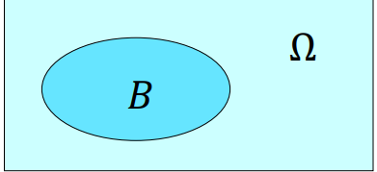
全概率公式
如果随机试验的基本空间 Ω ={A₁，A₂，⋯ ，A_{n}}，
且Ω=A₁ + A₂ + ⋯ + A_{n}，事件𝐵 ⊂ Ω；
𝐵=𝐵 Ω = 𝐵(A₁+A₂ + ⋯ + A_{n})
= BA₁+ BA₂ + ⋯ + BA_{𝑛}，
∴ P ( 𝐵)= 𝑃(BA₁) + 𝑃(BA₂) + ⋯ + 𝑃(BA_{𝑛})
= 𝑃(A₁)𝑃(𝐵|A₁) + ⋯ + 𝑃(A_{𝑛})𝑃(𝐵|A_{n})
=Σ𝑃( A_{i}) 𝑃(𝐵|A_{i}) (i=1,2,...,n)

Slide 10

贝叶斯公式
其中P(B)=Σ𝑃( A_{i}) 𝑃(𝐵|A_{i}) ；
P(A_{i}|B) 是指已知B出现的条件下，A_{i}出现的概率，称为后验概率（也称验后概率）；
𝑃(A_{i})称为先验概率（验前概率）。

Slide 11
朴素贝叶斯基本公式
假设输入空间𝓧⊆𝑅_{n} ,为n维向量的集合，输出空间为类标记的集合𝓨:｛c₁,c₂,...,c_{k}｝
输入特征向量𝑥∈𝓧,输出类标记(class label)𝑦∈𝓨.
𝑋是定义在输出空间𝓧上的随机变量，𝑌是定义在输出空间𝓨上的随机变量.
𝑃(𝑋,𝑌)是𝑋和𝑌上的联合概率分布.
训练数据集 T=｛(x₁,y₁),(x₂,y₂),...,(x_{n},y_{n})｝由𝑃(𝑋, 𝑌)独立同分布产生

Slide 12
朴素贝叶斯基本公式
朴素贝叶斯法通过训练数据集合学习联合概率分布𝑃(𝑋, 𝑌).
具体的，学习以下先验概率分布及条件概率分布，
• 先验概率分布P(Y=c_{k} ),k=1,2,...,K
• 条件概率分布 P(X=x|Y=c_{k} )=P(X⁽¹⁾=x⁽¹⁾,. . . ,X^{(n)}=x^{(n)}|Y=c_{k} ),k=1,2,...,K
朴素贝叶斯法对条件概率分布做了条件独立性假设，朴素贝叶斯因此得名;条件独立性假设：对已知类别，假设所有属性相互独立。
这个分类器要做的就是，对于新输入x，计算所有可能的𝑌对应的后验概率𝑃(𝑌|𝑋)，后验概率最大的那个𝑌就是这个新输入x的类，可以看出其是一种有监督学习。

Slide 13
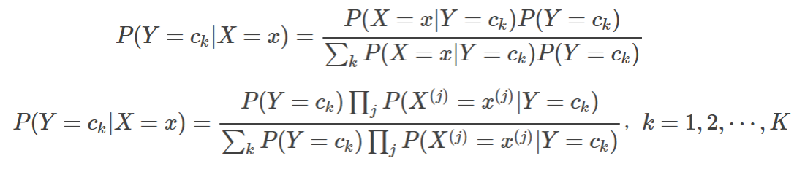
朴素贝叶斯基本公式
依据条件独立性假设:
P(X=x|Y=c_{k} )=P(X⁽¹⁾=x⁽¹⁾,. . . ,X^{(n)}=x^{(n)}|Y=c_{k} )=∏P(X^{(j)}=x^{(j)}|Y=c_{k} )j=1,2,...,n
朴素贝叶斯算法在分类时，对给定的输入𝑥, 通过学习到的模型计算后验概率分布 𝑃(𝑌 = c_{𝑘}|𝑋 = 𝑥), 将后验概率最大的类作为𝑥类的输出，后验概率计算可以依据贝叶斯公式进行。

Slide 14
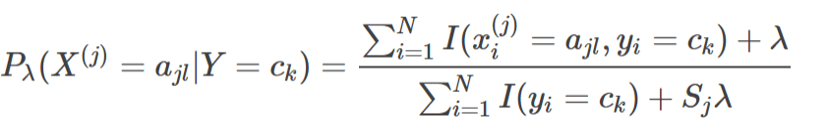
贝叶斯估计
用极大似然估计可能出现要估计的概率为0的情况，这时会影响后验概
率计算，使分类产生偏差. 因此，解决这一问题的方法为贝叶斯估计。
条件概率的贝叶斯估计为：
式中𝜆 ≥ 0.
• 当𝜆 = 0时就是极大似然估计
• 当𝜆 = 1时就称为拉普拉斯平滑(Laplace smoothing)

Slide 15
朴素贝叶斯算法的主要优点
（1）朴素贝叶斯模型发源于古典数学理论，有稳定的分类效率。
（2）对小规模的数据表现很好，能够处理多分类任务，适合增量式训练，尤其是数据量超出内存时，我们可以一批批的去增量训练。
（3）对缺失数据不太敏感。

Slide 16
03
项目实战
业务场景，数据介绍以及可视化等

Slide 17
数据集介绍
（1）内容：包含银行提供的一系列个人信息，如：婚育与 否，受教育程度，有无住房，是否有贷款等信息。
（2）目的：对客户是会购买公司特定的理财产品进行二分类划分。
（3）数据集包含4521个数据；包含被解释变量y，解释变量16个.

Slide 18
数据清洗
数据清洗（data cleansing）指删除、更正数据库中错误、不完整、格式有误或多余的数据。数据清洗不仅仅更正错误，同样加强来自各个单独信息系统不同数据间的一致性。专门的数据清洗软件能够自动检测数据文件，更正错误数据，并用全企业一致的格式集成数据。
研究数据中不存在缺失值，重复值，错误值。

Slide 19
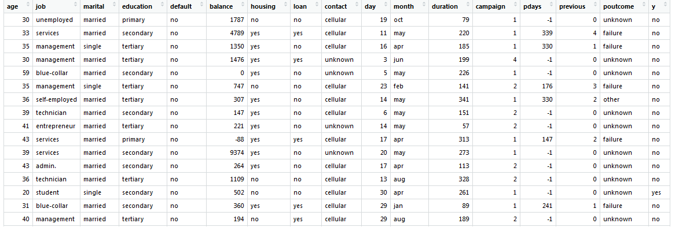
数据集指标

Slide 20
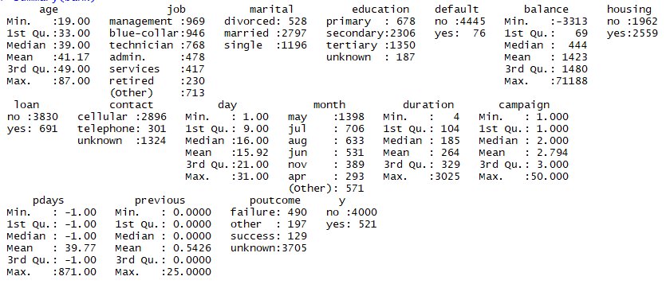
数据集统计性分析

Slide 21
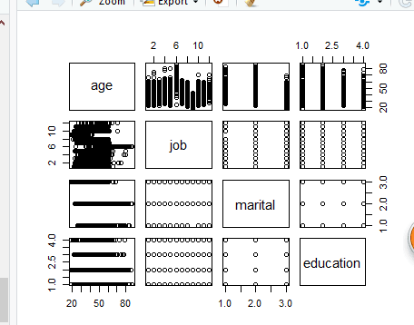
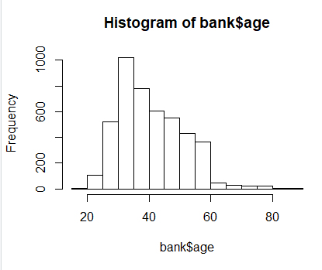
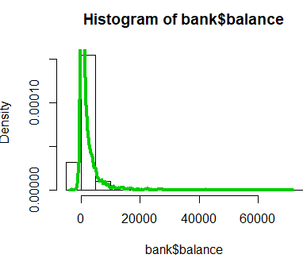
数据可视化

Slide 22
算法R语言实现
应用“e1071”包中的函数“ naiveBayes() ”创建分类器：
m <- naiveBayes(trainingdata, class, laplace = 0)
m <- naiveBayes(y~x, class, laplace = 0)
- trainingdata (x): 数据框或者包含训练数据的矩阵
- class (y): 包含训练数据每一行的分类的一个因子向量
- laplace: 控制拉普拉斯估计的一个数值（默认为0）
该函数返回一个朴素贝叶斯模型对象，该对象能够用于预测。

Slide 23
算法R语言实现
应用“e1071”包中的函数“ predict() ”进行预测：
p <- predict(m, test, type="class")
- m: 由函数naiveBayes()训练的一个模型
- test: 数据框或者包含测试数据集的矩阵，包含不用来建立分类器的训练数据相同特征
- type: 值为“class”或者“raw”，标识预测的最可能的类别值或者原始的预测概率
该函数将返回一个向量，根据参数type的值，该向量含有预测的类别值或者原始预测的概率值

Slide 24
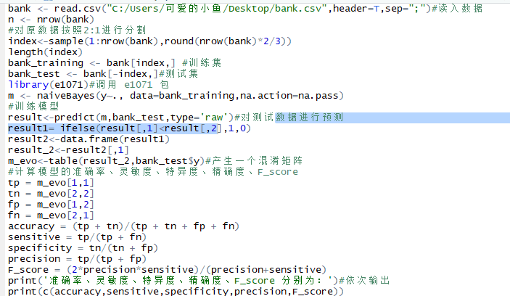
算法实现

Slide 25
04
项目评价

Slide 26
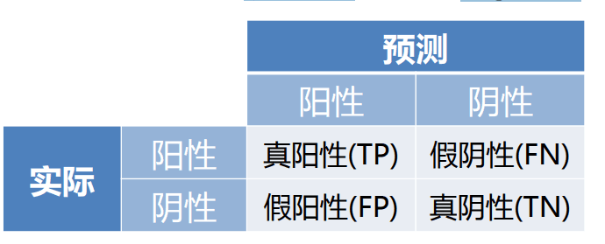
混淆矩阵
二分类问题– 将实例分成阳性(positive)和阴性(negative)两种
真阳性率（TPR）：敏感性(Sensitivity)，召回率TPR =TP/(TP+FN)
准确度：accuracy
ACC=(TP+TN)/(TP+FN+FP+TN)
精确度：precision
precison=TP/(TP+FP)
真阴性率(TNR):特异性(Specificity)
TNR=TN/(FP+TN)

Slide 27


混淆矩阵
得到混淆矩阵结果如图所示：
通过计算可以得出：

Slide 28
ROC曲线
每个分类器作出的预测都是基于一个概率得分的。一般默认的阈值（threshold）是0.5。
ROC曲线是一系列阈值下的（特异度，灵敏度）数值点的连线。不同阈值下模型的特异度和灵敏度不同。
•AUC（areas-under-the-curve）：ROC曲线下的面积值越大，代表分类器效果越好
• R语言实现
install.packages("pROC")
library(pROC)

Slide 29
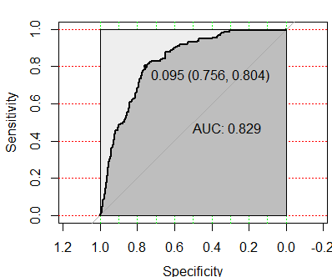
ROC曲线

Slide 30
商业场景评价
通过将朴素贝叶斯方法应用到银行理财产品购买力的研究中，可以获得比较高的分类准确度，可以有效地对客户进行准确定位，从而进行分类研究，提高工作效率。

Slide 31
感谢观看 THANK YOU

